Slide 1
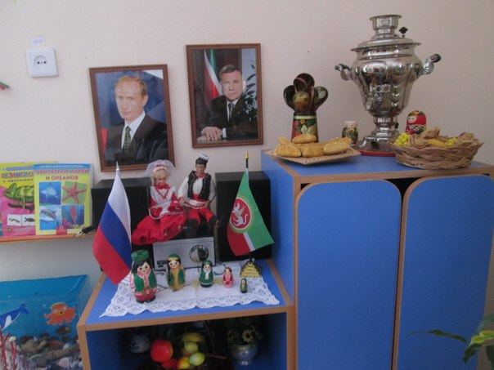
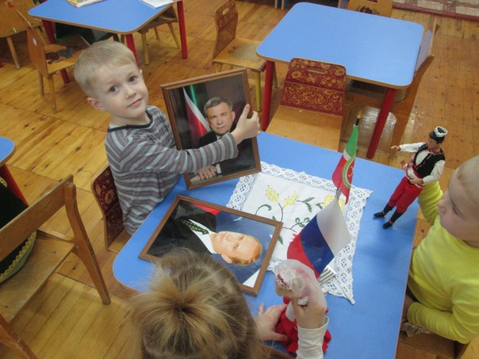
Изучение татарской культуры –
важное средство всестороннего развития ребёнка.
Понимая огромную значимость родного языка в духовном, нравственном, интеллектуальном развитии каждого человека, мы уделяем большое внимание приобщению детей к национальной культуре татарского народа и обучению татарскому языку. Для выполнения данной задачи в нашей группе создана хорошая развивающая среда:
- оформлен национальный уголок с богатым материалом о культуре народов, населяющих Республику Татарстан.

Slide 2
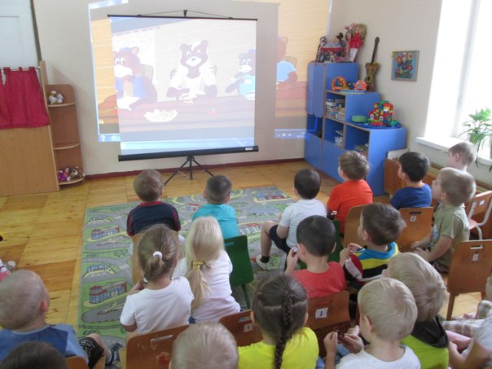
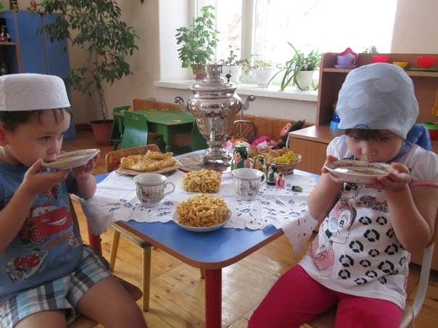
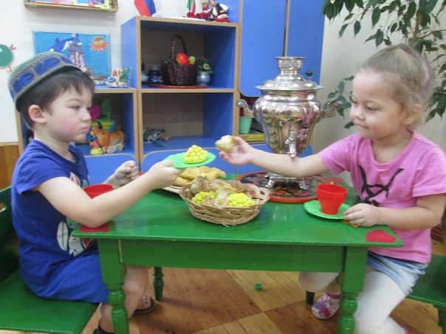
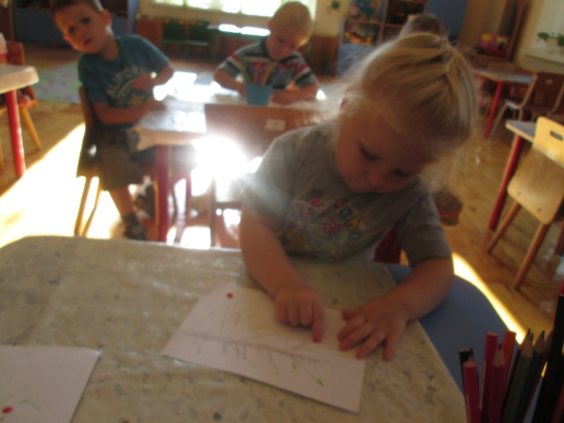
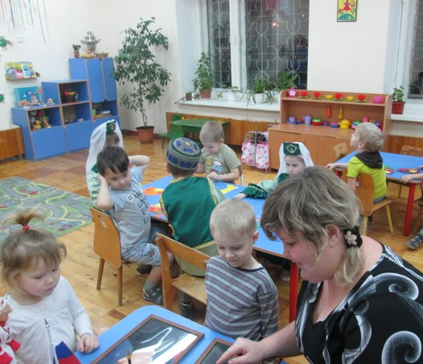
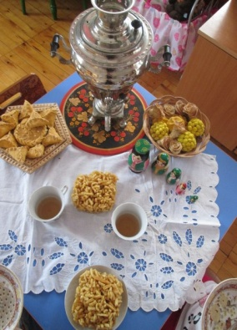
Вместе с детьми мы смотрим татарские мультфильмы, анимационные сюжеты. После просмотра обсуждаем, пересказываем сюжет. Когда они слышат знакомые слова, их лица меняются, они радуются
Приобщая детей дошкольного возраста к культуре татарского народа нельзя забывать о традициях, обычаях, национальных блюдах.
На занятиях для развития полноценного игрового общения я использую игровые ситуации, в которые попадает персонаж (Акбай, Мияу). Через игровой сюжет можно разыграть процесс знакомства персонажа с новым предметом, детально рассмотреть его, изучить, обследовать. Игровой персонаж предоставляет воспитателю возможность поставить ребенка в позицию субъекта познавательной активности.

Slide 3
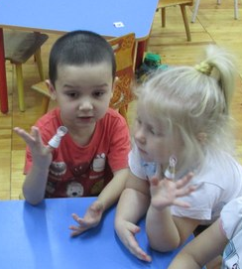
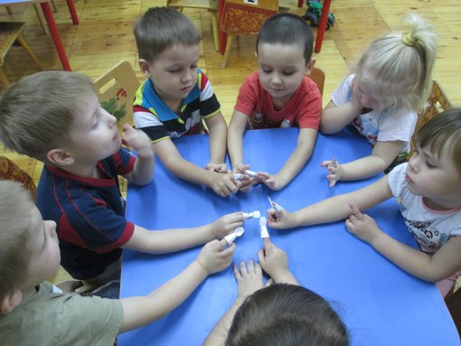
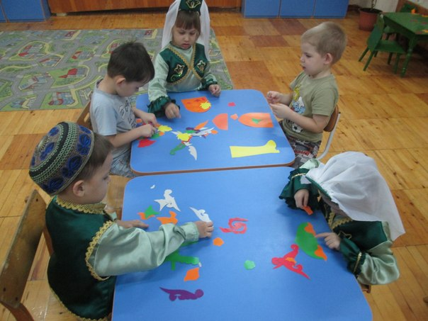
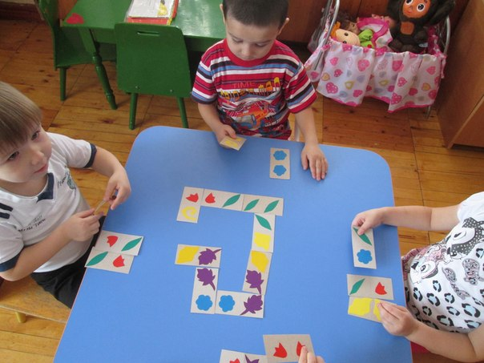
На занятиях для закрепления знаний и умений используются различные игры (словесные, дидактичекие, сюжетно-ролевые, подвижные и т.д.) При изучении темы «Семья» используются пальчиковые игры. Например,
«Бу бармак…» («Этот пальчик»):
Бу бармак – бабай,
Бу бармак – әби,
Бу бармак – әти,
Бу бармак – әни,
Бу бармак – нәни бәби,
Аның исеме чәнти!
Для достижения результативности в общении с детьми на татарском языке, мы изготовили дидактический материал. Так как все занятия проходят в виде игры, то самое лучшее для закрепления тем - это дидактические игры.
Цель этих дидактических игр: развитие звуковой культуры речи, активизация и обогащение словарного запаса детей, согласование частей речи, развитие мелкой моторики рук.

Slide 4
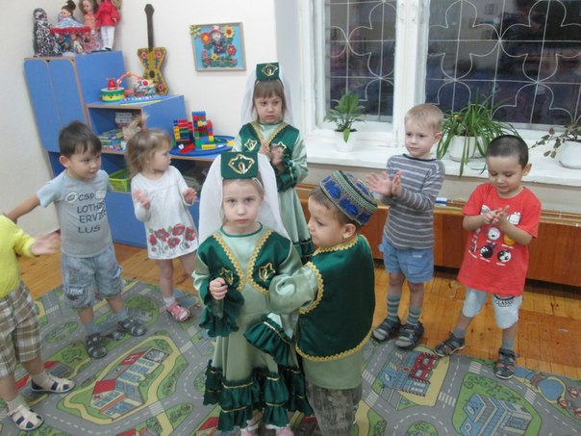
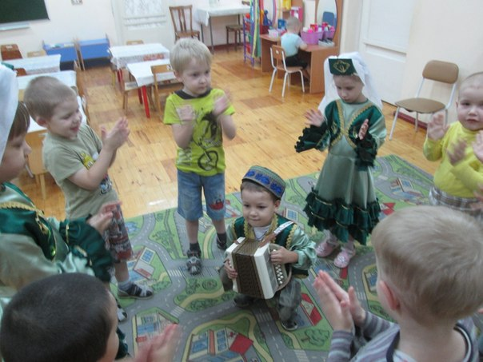
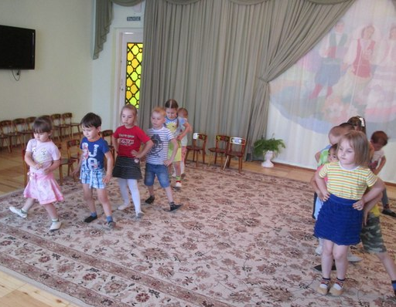
Игра является эффективной и доступной формой деятельности при обучении русских детей татарской устной речи. Дети даже не задумываются, что они учатся, сами того не замечая, намного лучше усваивают татарские слова, фразы, предложения и на этой основе у них отрабатывается правильное произношение специфических татарских звуков.
« Курсэт эле, ускэнем»
Включение в занятие преимущественно народных подвижных игр, физиче-
ских упражнений и проведение занятий на их основе показали прежде всего активизацию отношений детей к занятиям по физической культуре, более быстрое овладение двигательными навыками, улучшение дисциплины, повышение интереса к занятиям по обучению татарскому языку, способствовали быстрому запоминанию татарских слов и обогащению пассивного и активного словаря.
«Тыңла, җырла!»
Воспитатель средней группы №6
Гафиятуллина В.Ф.
Куянкай

